Slide 1
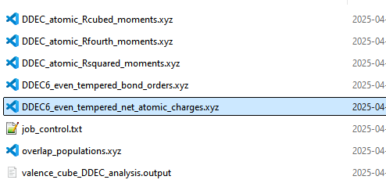
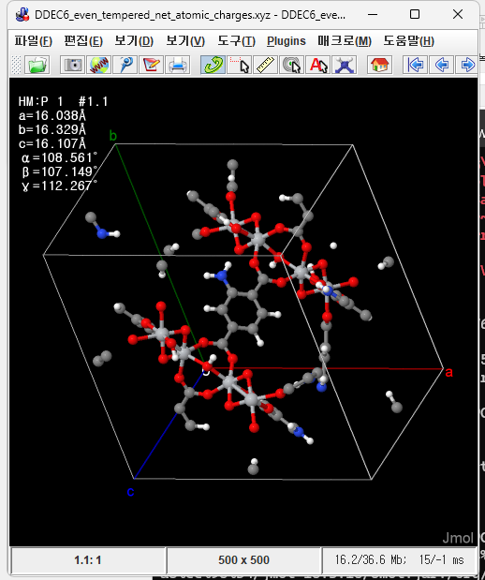
사용 소프트웨어 : Jmol
목적 : Chargemol 결과 시각화
1. DDEC charge 결과 .xyz 파일 JMOL로 열기

Slide 2
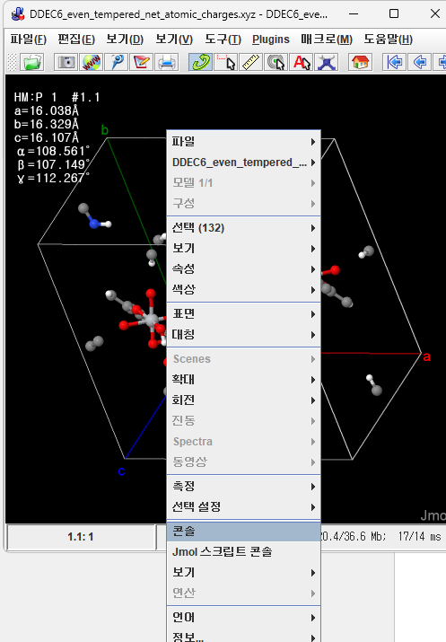
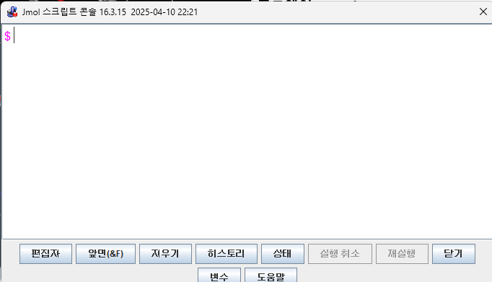
사용 소프트웨어 : Jmol
목적 : Chargemol 결과 시각화
2. 우클릭 콘솔 열기

Slide 3
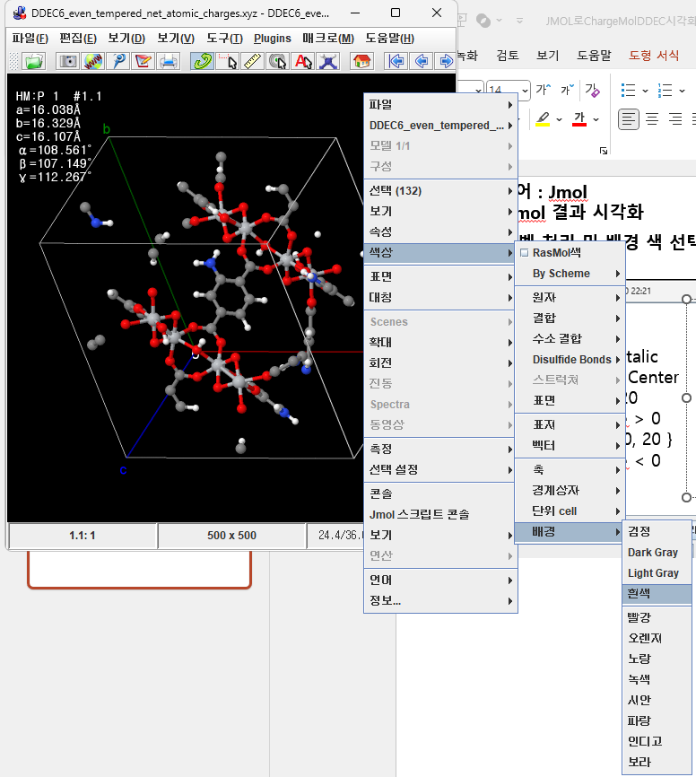
사용 소프트웨어 : Jmol
목적 : Chargemol 결과 시각화
3. 콘솔에서 라벨 처리 및 배경 색 선택
select all
label “%e\n%.3P”
font label 10 Arial italic
set labelAlignment Center
set labelOffset 10 20
select partialcharge > 0
color label { 225, 20, 20 }
select partialcharge < 0
color label blue
rotate x 10
전체 원자 선택
라벨 %e (원자이름) %.3P (Partial Charge 소수점 3자리)
Arial Italic 10 폰트 설정
가운데 정렬
라벨이 우측상단 위치하게
Partial charge 0 이상인것 고르기
골라진 원자들 라벨 빨갛게
Partial Charge 0 이하인것 고르기
파랗게 라벨 색칠
view를 x방향으로 10도 회전

Slide 4
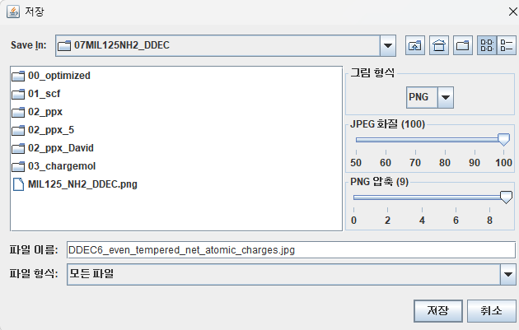
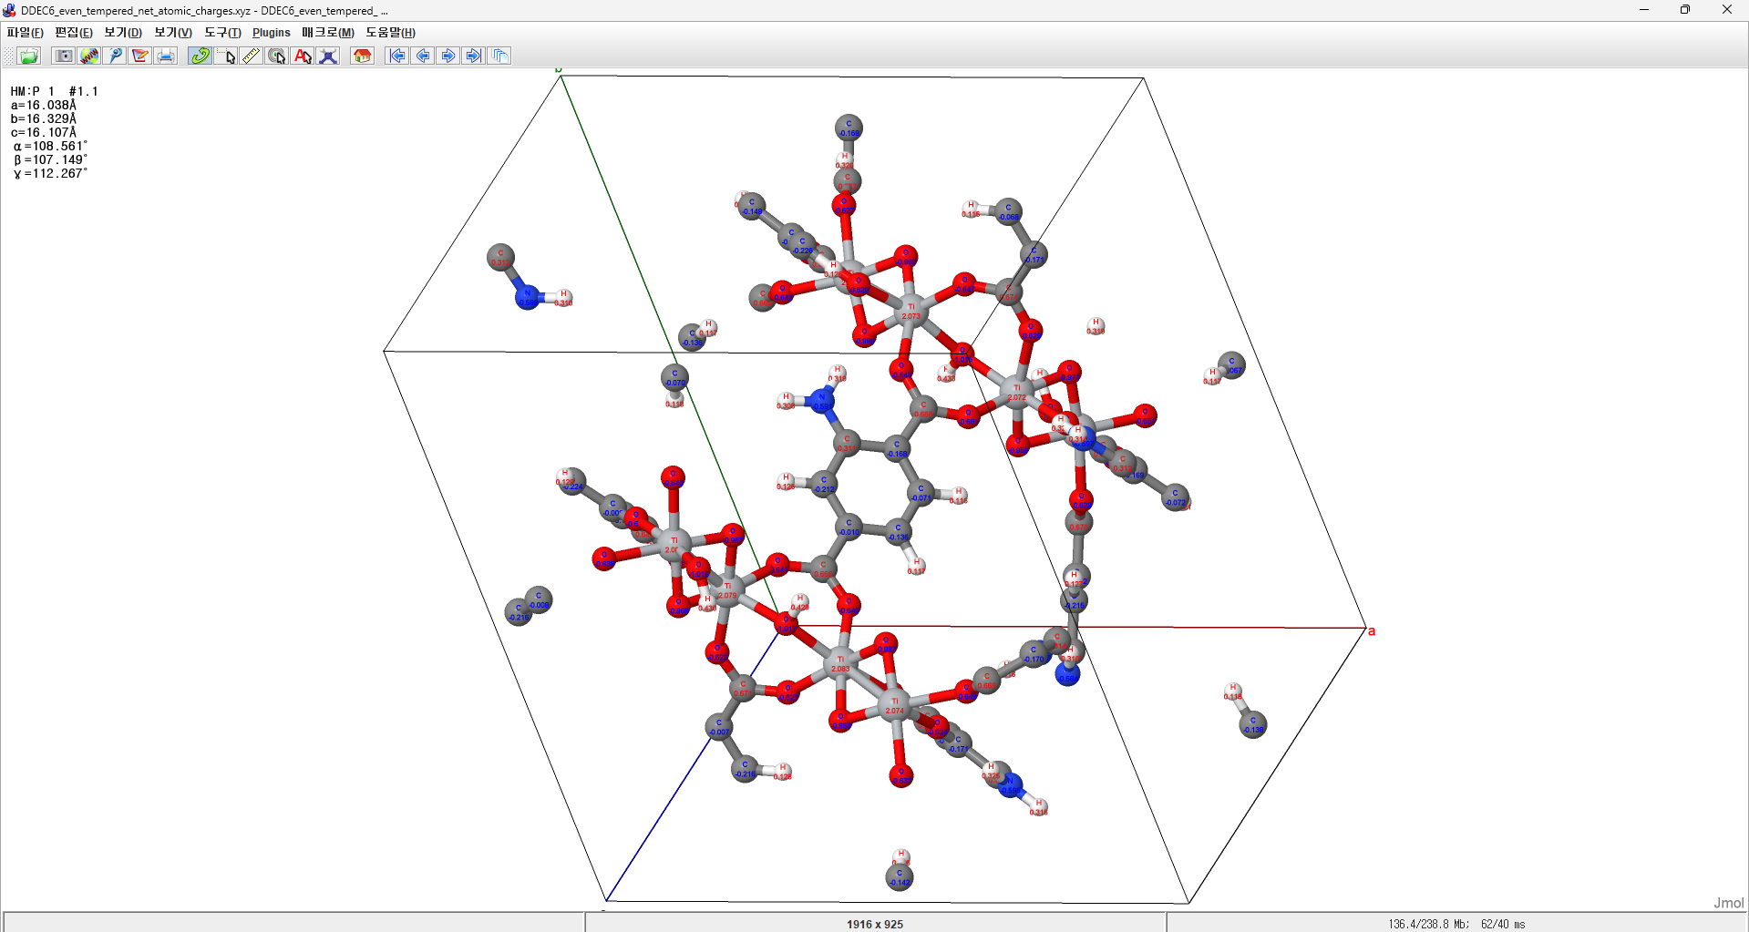
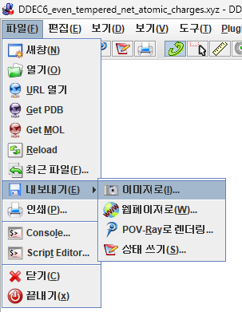
사용 소프트웨어 : Jmol
목적 : Chargemol 결과 시각화
4. 완성 및 이미지 저장

